Slide 1
«Зависит ли будущее от меня?»

Slide 2
«Жить надо настоящим, А работать на будущее»

Slide 3
Экспресс-опрос «Зависит ли будущее от меня?»
А) зависит.
Б) зависит, но…
В) не зависит, но…
Г) не зависит.

Slide 5
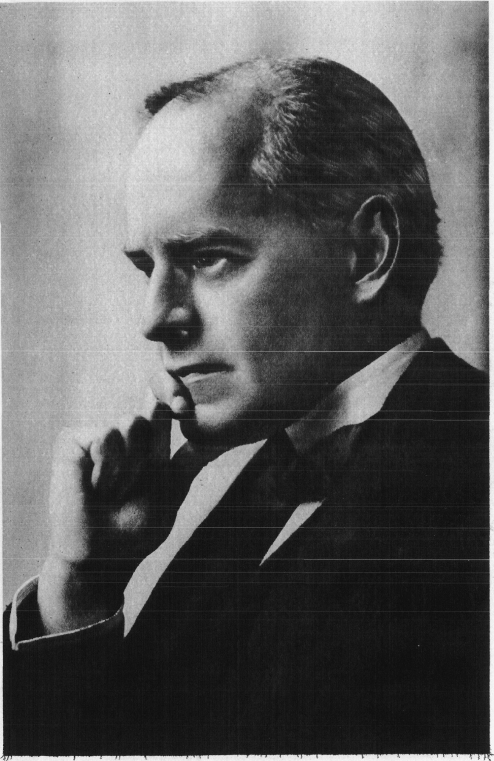
Если вы не думаете о будущем,
то его у вас не будет.
Джон Голсуорси
Джон Голсуорси (1867-1933),
английский писатель

